Slide 1
第3章 词 法 分 析
本章将讨论词法分析程序的设计原则，单词的描述技术，识别机制及词法分析程序的自动构造原理。
词法分析程序
正规表达式与正规集（正规语言）
有穷自动机
词法分析程序的自动构造

Slide 2
本章重点
单词的描述工具
单词的识别系统
设计和实现词法分析程序
  首先需要描述和刻画程序设计语言中的原子单位——单词，其次需要识别单词和执行某些相关的动作。
  描述程序设计语言的词法的机制是正则表达式，识别机制是有穷状态自动机。

Slide 3
回顾 什么是词法分析程序
实现词法分析（lexical analysis）的程序
  逐个读入源程序字符并按照构词规则切分成一系列单词。单词是语言中具有独立意义的最小单位，包括保留字、标识符、运算符、标点符号和常量等。 词法分析是编译过程中的一个阶段，在语法分析前进行 。也可以和语法分析结合在一起作为一遍，由语法分析程序调用词法分析程序来获得当前单词供语法分析使用。

Slide 4
词法分析程序和语法分析程序的关系
Token
源程序
词法分析程序
语法分析程序
….
get token

Slide 5
词法分析程序的主要任务：
  读源程序，产生单词符号
  词法分析程序的其他任务：
  滤掉空格，跳过注释、换行符
  追踪换行标志，复制出错源程序，
  宏展开，……

Slide 6
词法分析程序所输出的单词符号常常采用以下二元式表示：
(单词种别，单词自身的值)。
对于标识符来说，还需要记载它的类别、层次还有其它属性，如果这些属性统统收集在符号表中，那么可以将单词的二元式表示设计成如下形式(标识符，指向该标识符所在符号表中位置的指针)，如上述语句中的单词i和yes的表示为：
(标识符，指向i的表项的指针)
(标识符，指向yes的表项的指针)

Slide 7
单词的种别可以用整数编码表示，假如标识符编码为1，常数为2，保留字为3，运算符为4，界符为5，程序段 if i=5 then x∶=y；在经词法分析器扫描后输出的单词符号和它们的表示如下：
- 保留字if(3，'if')
- 标识符i(1，指向i的符号表入口)
- 等号=(4，'=')
- 常数5(2，'5')
- 保留字then(3，'then')
- 标识符x(1，指向x的符号表入口)
- 赋值号∶=(4，'∶=')
- 标识符 y(1，指向y的符号表入口)
- 分号；(5，'；')

Slide 8
常常遇到的术语
Token 单词,词标，符号 lexeme 词素，词位
pattern 模式，式样

Slide 9
词法分析工作从语法分析工作独立出来的原因：
  简化设计
  改进编译效率
  增加编译系统的可移植性

Slide 10
PL/0编译程序的词法分析
词法分析子程序
  int getsym( )
功能
  从当前输入符号起扫描下一个词法单位，即单词
  通过下列全局变量传递单词的类别
  enum symbol sym;
  通过下列全局变量传递标识符单词的值
  char id [al+1]; /*al为标识符的最大长度*/
  通过下列全局变量传递常量单词的值
  int num;

Slide 11
PL/0编译程序的词法分析
单词类别
  保留字
  BEGIN、 END、 IF、 THEN、......
  运算符
  +、−、∗、/、:=、=、#、<=、>=、……
  标识符
  自定义的变量名、常数名、过程名
  常数
  如：10，25，100等整数
  界符
  如：‘，’、‘.’、‘；’、‘（’、‘）’、……

Slide 12
PL/0编译程序的词法分析
词法分析子程序 getsym( ) 的处理流程
  从源程序扫描下一个字符(调用getch子程序)
  忽略空格、换行和TAB (每忽略一个，扫描下一个)
  enum symbol sym;
  识别单词 (每扫描过一个字符，调用一次getch子程序)
  识别保留字
  识别标识符
  拼数
  识别单字符单词
  拼双字符单词
  根据单词类别设置sym，id 和 num

Slide 13
PL/0编译程序的词法分析
单词的识别
  可以借助于状态转换图进行设计
  状态转换图类似于有限状态自动机
  识别标识符单词、数字单词、单字符单词和
  双字符单词的状态转换图见下页
  保留字单词的识别可以在识别标识符单词的
  基础上，再去检索保留字表

Slide 14
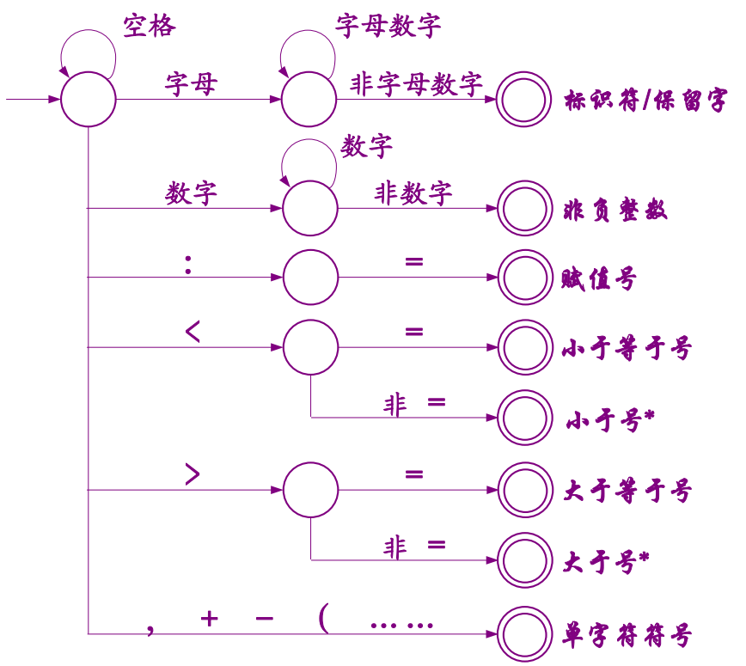
PL/0编译程序的词法分析
实现单词识别的状态转换图

Slide 15
词法分析程序的自动构造
词法分析程序自动构造的典型过程
  步骤一 使用者用正规表达式作为词法规则的
  形式描述，每一类词法单元都对应一个正规表
  达式，所有正规表达式以文本方式作为自动构
  造工具的输入

Slide 16
词法分析程序的自动构造
词法分析程序自动构造的典型过程
  步骤二 自动构造工具将每一个正规表达式转
  换成有限自动机的形式，比如使用 Thompson
  构造法将正规表达式转换成 ε-NFA

Slide 17
词法分析程序的自动构造
词法分析程序自动构造的典型过程
  步骤三(可选) 增加一个新的开始状态，从该
  状态引一条 ε-转移边到上述每一个 ε-NFA 的
  初态，得到一个新的 ε-NFA

Slide 18
词法分析程序的自动构造
词法分析程序自动构造的典型过程
  步骤四 必要时自动构造工具会将这些 ε-NFA
  确定化，比如使用子集构造法得到 DFA

Slide 19
词法分析程序的自动构造
词法分析程序自动构造的典型过程
  步骤五 必要时，自动构造工具会将有限自动
  机最小化，得到等价拥有状态数目最少的DFA

Slide 20
词法分析程序的自动构造
词法分析程序自动构造的典行过程
  步骤六 若执行过第3步，那么就模拟单个完整
  的自动机；否则，自动构造工具按照一定的控
  制策略生成词法分析程序中扫描程序的代码，
  该扫描程序可以选择对每一类词法单元所对应
  的有限自动机依次模拟运行，并从当前输入符
  号序列中识别下一个单词，然后返回相应的单
  词记录

Slide 21
正规表达式与正规集（正规语言）
程序设计语言中的单词是基本语法成分.单词符号的语法可以用有效的工具加以描述，并且基于这类描述工具，实现词法分析程序的自动构造.
首先表述一些基本术语和概念.
符号 一个抽象实体,我们不再形式地定义它(就象几何中的”点”一样).例如字母是符号,数字也是符号。
字母表 字母表是元素的非空有穷集合，我们把字母表中的元素称为符号，因此字母表也称为符号集。
不同的语言可以有不同的字母表，例如汉语的字母表中包括汉字、数字及标点符号等。PASCAL语言的字母表是由字母、数字、若干专用符号及BEGIN、IF之类的保留字组成。
Notes:
注意，符号是不能定义的。它们是预先给定的，总共有有限个，所有符号组成的集合称为字母表。但是，并非每个有限集合都能成为字母表。例如，{0,1} 和{00,01} 都可以作字母表，而{1,11} 不可以作字母表。因为对{1,11} 来说11是一个元素组成的序列，也是两个元素组成的序列。

Slide 22
  符号串 由字母表中的符号组成的任何有穷序列称为符号串，例如00 11 10 是字母表Σ =｛0，1｝上的符号串.
  字母表A=｛a,b,c｝上的一些符号串有：a,b,c,ab,aaca。
  在符号串中，符号的顺序是很重要的，符号串ab就不同于ba,abca和aabc也不同。
  可以使用字母表示符号串，如x=STR表示“x是由符号S、T和R，并按此顺序组成的符号串”。
  符号串的长度 如果某符号串x中有m个符号，则称其长度为m，表示为｜x｜=m，如001110的长度是6。
  空符号串，即不包含任何符号的符号串，用ε表示，其长度为0，即｜ε｜=0。

Slide 23
介绍有关符号串的一些运算。
  符号串的头,尾，固有头和固有尾：如果z=xy是一符号串，那么x是z的头，y是z的尾，如果x是非空的，那么y是固有尾；同样如果y非空，那么x是固有头。举个例子:设z=abc,那么z的头是ε,a,ab,abc,除abc外，其它都是固有头；z的尾是ε,c,bc,abc,z的固有尾是ε,c,bc。
  当对符号串z=xy的头感兴趣而对其余部分不感兴趣时，采用省略写法：z=x…；
  如果只是为了强调x在符号串z中的某处出现，则可表示为：z=…x…；符号t是符号串z的第一个符号，则表示为z=t…。

Slide 24
符号串的连接：设x和y是符号串，它们的连接xy是把y的符号写在x的符号之后得到的符号串. 由于ε 的含义，显然有ε x=x ε =x。
例如 x=ST，y=abu，则它们的连接xy=STabu，看出｜x｜=2，｜y｜=3，｜xy｜=5
符号串的方幂：符号串自身连接n次得到的符号串 a^{n} 定义为 aa…aa n个a a¹=a, a²=aa且a⁰=ε
  例；若x=AB 则:
  x⁰ = ε
  x¹ =AB
  x² = ABAB
  x³ = ABABAB
  x^{n} = xx^{n-1} = x^{n-1} x (n>0)

Slide 25
符号串集合：若集合A中所有元素都是某字母表Σ上的符号串，则称A为字母表Σ上的符号串集合。
两个符号串集合A和B的乘积 定义为 AB ={xy|x∈A且y∈B} 若 集合A={ab,cde} 集合B = {0,1} 则 AB ={ab1,ab0,cde0,cde1}
使用 Σ* 表示Σ上的一切符号串（包括ε）组成的集合。 Σ*称为Σ的闭包。
Σ上的除ε外的所有符号串组成的集合记为Σ⁺ 。 Σ⁺称为Σ的正闭包。

Slide 26
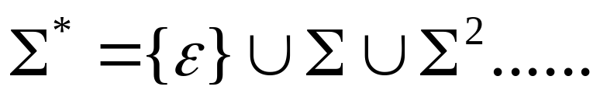
例：Σ={a,b}
Σ*={ε,a,b,aa,ab,ba,bb,aaa,aab,…}
Σ⁺={a,b,aa,ab,ba,bb,aaa,aab,…}

Slide 27
正规式
正规式也称正则表达式,正规表达式（regular expression）是说明单词的模式(pattern)的一种重要的表示法（记号），是定义正规集的数学工具。我们用以描述单词符号。下面是正规式和它所表示的正规集的递归定义。

Slide 28
定义（正规式和它所表示的正规集）：
  设字母表为Σ，辅助字母表Σ`={Φ，ε，⏐，•，∗，(，)}。
  1。 ε和Φ都是Σ上的正规式，它们所表示的正规集分别为{ε}和{ }；

Slide 29
  2。任何a∈ Σ，a是Σ上的一个正规式，它所表示的正规集为{a}；
  3。假定e₁和e₂都是Σ上的正规式，它们所表示的正规集分别为L(e₁)和L(e₂)，那么，(e₁), e₁⏐ e₂, e₁•e₂, e₁∗也都是正规式,它们所表示的正规集分别为L(e₁), L(e₁)∪L(e₂), L(e₁)L(e₂)和(L(e₁))∗。
  4。仅由有限次使用上述三步骤而定义的表达式才是Σ上的正规式，仅由这些正规式所表示的集合才是Σ上的正规集。

Slide 30
正规式中的符号
  其中的“⏐”读为“或”（也有使用“+”代替 “⏐” 的）；“• ”读为“连接”；“∗”读为“闭包”（即，任意有限次的自重复连接）。在不致混淆时，括号可省去，但规定算符的优先顺序为“∗”、“• ”、“⏐” 。连接符“• ”一般可省略不写。“∗”、“• ”和“⏐” 都是左结合的。

Slide 31
例子
令Σ={a，b}， Σ上的正规式和相应的正规集的例子有：
  正规式 正规集
  a {a}
  a⏐b {a,b}
  ab {ab}
  (a⏐b)(a⏐b) {aa,ab,ba,bb}
  a ∗ {ε ,a,aa, ……任意个a的 串}

Slide 32
  正规式 正规集
  (a⏐b)∗ {ε ,a,b,aa,ab ……所有由a 和b组成的串}
  (a⏐b)∗(aa⏐bb)(a⏐b)∗ {Σ∗上所有含有两个相继 的a或两个相继的b组成 的串}

Slide 33
讨论下面两个例子
例3.1
令Σ={l，d}，则Σ上的正规式 r=l(l ⏐d) ∗定义的正规集为: {l,ll,ld,ldd,……},其中l代表字母,d代表数字,正规式 即是 字母(字母|数字) ∗ ,它表示的正规集中的每个元素的模式是“字母打头的字母数字串”,就是Pascal和 多数程序设计语言允许的的标识符的词法规则.
例3.2
Σ={d，•，e，+，-},
则Σ上的正规式 d∗(•dd ∗⏐ ε )(e(+⏐- ⏐ε)dd∗ ⏐ε)表示的是无符号数的集合。其中d为0~9的数字。
程序设计语言的单词都能用正规式 来定义.

Slide 34
若两个正规式e₁和e₂所表示的正规集相同,则说e₁和e₂等价,写作e₁=e₂。
  例如： e₁= (a⏐b)， e₂ = b⏐a
  又如： e₁= b(ab)∗ , e₂ =(ba)∗b e₁= (a⏐b)∗ , e₂ =(a∗⏐b∗)∗

Slide 35
设r,s,t为正规式，正规式服从的代数规律有：
  1。r⏐s=s⏐r “或”服从交换律
  2。r⏐(s⏐t)=(r⏐s)⏐t “或”的可结合律
  3。(rs)t=r(st) “连接”的可结合律
  4。r(s⏐t)=rs⏐rt (s⏐t)r=sr⏐tr 分配律

Slide 36
  5。 εr=r, rε=r ε是“连接”的恒等元素
  6。 r⏐r=r 零一律
  r∗=ε⏐r⏐rr⏐… “或”的抽取律

Slide 37
正规文法和正规式
对∑上的正规式r ,存在一个RG=(V_{N},V_{T},P,S)：L(G)=L(r)
初始， V_{T}= ∑,S ∈ V_{N ，}生成正规产生式 S→r (R.1) 对形如 A→r₁r₂的正规产生式：A→r₁B B→r₂ B∈V_{N}
(R 2)对形如A→r∗r₁的正规产生式： A→rB A→r₁ B→rB B→r₁ B∈V_{N} (R 3)对形如A→r₁⏐r₂的正规产生式: A→r₁ A→ r₂
不断应用R做变换，直到每个产生式右端至多有一个V_{N}

Slide 38
例 r=a(a⏐d)∗
S→a(a⏐d)∗
S→aA A→(a⏐d)∗
A→(a⏐d)B A→ε B→(a⏐d)B B→ε
G[s]:
S→aA A→ε V_{T}={a,d} A→aB V_{N}={S,A,B} A→dB
B→aB B→dB B→ε

Slide 39
正规文法和正规式
对G=(V_{N},V_{T},P,S),存在一个∑ =V_{T}上的正规式r : L(r)=L(G)
  A→xB , B→y ≈ A=xy
  A→xA⏐y ≈ A=x∗y
  A→x⏐y ≈ A=x⏐y

Slide 40
表3.1 正规文法到正规式的转换规则
.
文法产生式
正规式
规则1
规则2
规则3
A→xB B→y
A→xA|y
A→x A→y
A=xy
A=x*y
A=x|y

Slide 41
例3.10
文法G[S]
S→aA S→a A→aA A→dA A→a A→d
先有：
S=aA|a
A=(aA|dA)|(a|d)
再将A的正规式变换为A=(a|d)A|(a|d)，据表中规则2变换为：A=(a|d)*|(a|d)，再将A 右端代入S的正规式得：S=a(a|d)*|a(a|d)|a
再利用正规式的代数变换可依次得到
S=a((a|d)*|(a|d)|ε)
S=a(a|d)*
即a(a|d)*为所求。

Slide 42
正规文法和正规式
  G[s]:S→aA|a
  A→aA⏐a⏐dA⏐d
  A→(a⏐d)A⏐(a⏐d) A→(a⏐d)∗(a⏐d)
  S=a(a⏐d)∗(a⏐d)⏐a =a((a⏐d)∗(a⏐d)⏐ε) =a((a⏐d)∗⏐ε)
  R=a(a⏐d)∗

Slide 43
有穷自动机
有穷自动机(也称有限自动机)作为一种识别装置，它能准确地识别正规集，即识别正规文法所定义的语言和正规式所表示的集合，引入有穷自动机这个理论，正是为词法分析程序的自动构造寻找特殊的方法和工具。
有穷自动机分为两类：确定的有穷自动机(Deterministic Finite Automata)和不确定的有
穷自动机(Nondeterministic Finite Automata) 。

Slide 44
关于有穷自动机我们将讨论如下题目
确定的有穷自动机DFA
不确定的有穷自动机NFA
NFA的确定化
DFA的最小化

Slide 45
确定的有穷自动机DFA
DFA定义：
  一个确定的有穷自动机（DFA）M是一个五元组：M=（K，Σ，f，S，Z）其中
  1.K是一个有穷集，它的每个元素称为一个状态；
  2.Σ是一个有穷字母表，它的每个元素称为一个输入符号，所以也称Σ为输入符号表；

Slide 46
DFA定义
  3.f是转换函数，是在K×Σ→K上的映射，即，如 f（ki，a）=kj，（ki∈K，kj∈K）就意味着，当前状态为ki，输入符为a时，将转换为下一个状态kj，我们把kj称作ki的一个后继状态；
  4.S∈K是唯一的一个初态；
  5.Z⊂ K是一个终态集，终态也称可接受状态或结束状态。

Slide 47
一个DFA 的例子：
  DFA M=（{S，U，V，Q}，{a，b}，f，S，{Q}）其中f定义为：
  f（S，a）=U f（V，a）=U
  f（S，b）=V f（V，b）=Q
  f（U，a）=Q f（Q，a）=Q
  f（U，b）=V f（Q，b）=Q

Slide 48
一个DFA可以表示成一个状态图(或称状态转换图)。假定DFA M含有m个状态，n个输入字符，那么这个状态图含有m个结点，每个结点最多有n个弧射出，整个图含有唯一一个初态结点和若干个终态结点，初态结点冠以双箭头“=>”或标以“-”，终态结点用双圈表示或标以“+”，若 f(k_{i},a)=k_{j}，则从状态结点k_{i}到状态结点k_{j}画标记为a的弧；

Slide 49
DFA 的状态图表示
U
a
a
a，b
S
a
Q
b
V
b

Slide 50
一个DFA还可以用一个矩阵表示，该矩阵的行表示状态，列表示输入字符，矩阵元素表示相应状态行和输入字符列下的新状态，即k行a列为f(k,a)的值。用双箭头“=>”标明初态；否则第一行即是初态，相应终态行在表的右端标以1，非终态标以0。

Slide 51
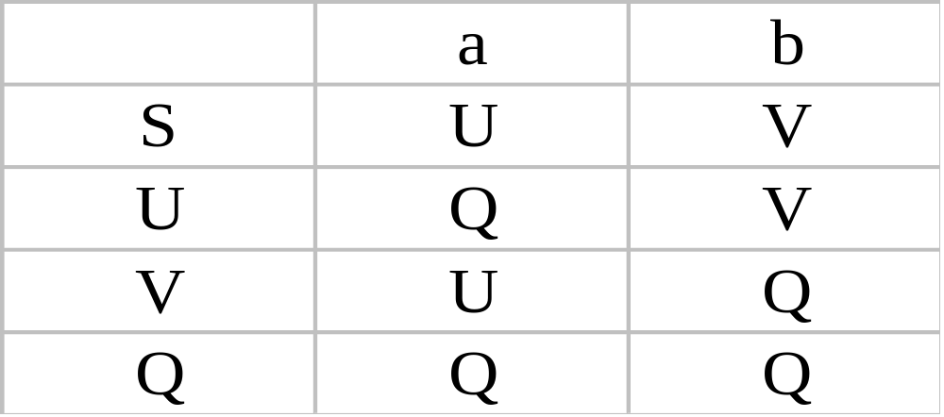
DFA 的矩阵表示
字符
状态
0
0
0
1

Slide 52
为了说明DFA如何作为一种识别机制,我们还要理解下面的定义
∑*上的符号串t在DFA M上运行
  一个输入符号串t，（将它表示成Tt₁的形式，其中T∈∑，t₁∈ ∑*）在DFA M=（K，Σ，f，S，Z）上运行的定义为：
  f（Q， Tt₁）=f（f（Q，T），t₁） 其中Q∈K
  扩充转换函数f为 K×Σ*→K上的映射，且： f（ki，ε）= ki

Slide 53
∑*上的符号串t被DFA M接受
  M=（K，Σ，f，S，Z）
  若t∈ ∑*，f(S，t)=P，其中S为 M的开始状态，P ∈ Z，Z为终态集。
  则称t为DFA M所接受（识别）.

Slide 54
例：证明t=baab被下图的DFA所接受。
  f（S，baab）=f（f（S，b），aab）
  = f（V，aab）= f（f（V，a），ab）
  =f（U，ab）=f（f（U，a），b）
  =f（Q，b）=Q
  Q属于终态。
  得证。
a
U
a
b
,
a
S
b
a
Q
b
V
b

Slide 55
DFA M所能接受的符号串的全体记为L(M).
对于任何两个有穷自动机M和M′，如果L(M)=L(M′)，则称M与M′是等价的.
结论：
  ∑上一个符号串集V⊂∑∗是正规的，当且仅当存在一个∑上的确定有穷自动机M，使得
  V=L(M)。

Slide 56
DFA的确定性表现在转换函数f:K×Σ→K是一个单值函数，也就是说，对任何状态k∈K，和输入符号a∈Σ，f(k,a)唯一地确定了下一个状态。从状态转换图来看，若字母表Σ含有n个输入字符，那末任何一个状态结点最多有n条弧射出，而且每条弧以一个不同的输入字符标记。

Slide 57
DFA的行为很容易用程序来模拟.
DFA M=（K，Σ，f，S，Z）的行为的模拟程序
  K:=S；
  c:=getchar;
  while c<>eof do
  {K:=f(K,c);
  c:=getchar;
  };
  if K is in Z then return (‘yes’)
  else return (‘no’)

Slide 58
DFA M所能接受的符号串的全体记为L(M).
对于任何两个有穷自动机M和M′，如果L(M)=L(M′)，则称M与M′是等价的.
结论：
  ∑上一个符号串集V⊂∑∗是正规的，当且仅当存在一个∑上的确定有穷自动机M，使得
  V=L(M)。

Slide 59
不确定的有穷自动机NFA
定义
  NFA M=⎨K，∑，f，S，Z⎬，其中K为状态的有穷非空集， ∑ 为有穷输入字母表，f为K× ∑* 到K的子集（2 ^{K}）的一种映射，S⊆K是初始状态集，Z ⊆K为终止状态集.

Slide 60
例子
  NFA M=（{S，P，Z}，{0，1}，f，{S，P}，{Z}）
  其中
  f（S，0）={P}
  f（Z，0）={P}
  f（P，1）={Z}
  f（Z，1）={P}
  f（S，1）={S，Z}

Slide 61
状态图表示
1
1
S
0,1
Z
0
P
1

Slide 62
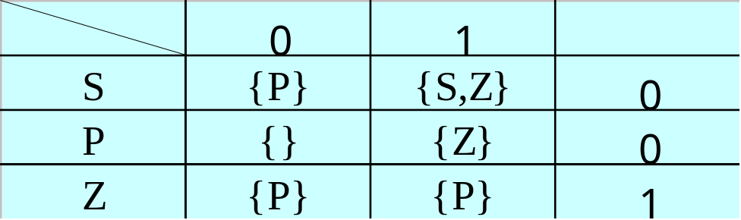
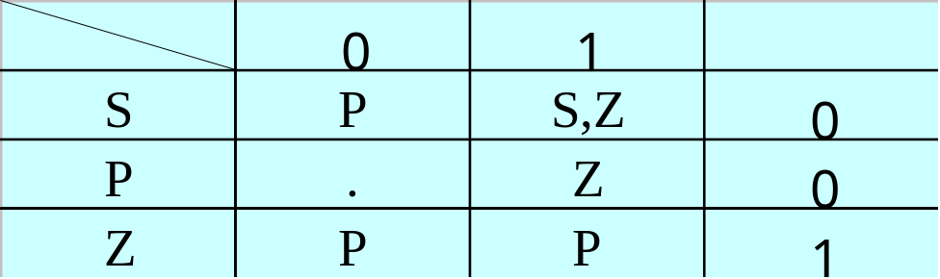
矩阵表示
矩阵表示
简化为

Slide 63
f为K× ∑* 到K的子集（2 ^{K}）的一种映射
具有ε转移的不确定的有穷自动机
a
b
c
ε
ε
1
2
3

Slide 64
有如下定理:
  对任何一个具有ε转移的不确定的有穷自动机NFA N，一定存在一个不具有ε转移的不确定的有穷自动机NFA Ｍ ，使得L(M)=L(N)。
  与上例等价的一个NFA.
b
a
2
a
b
1
b
c
c
a
3
b
c

Slide 65
类似DFA, 对NFA M=⎨K，∑，f，S，Z⎬也有如下定义
∑*上的符号串t在NFA M上运行..
  一个输入符号串t，（我们将它表示成Tt₁的形式，其中T∈∑，t₁∈ ∑*）在NFA M上运行的定义为：
  f（Q， Tt₁）=f（f（Q，T），t₁） 其中Q∈K.
∑*上的符号串t被NFA M接受
  若t∈ ∑*，f(S₀，t)=P，其中S₀ ∈S，P ∈ Z，
  则称t为NFA M所接受（识别）

Slide 66
∑*上的符号串t被NFA M接受也可以这样理解
对于Σ﹡中的任何一个串t，若存在一条从某一初态结到某一终态结的道路，且这条道路上所有弧的标记字依序连接成的串(不理采那些标记为ε的弧)等于t，则称t可为NFA M所识别(读出或接受)。若M的某些结既是初态结又是终态结，或者存在一条从某个初态结到某个终态结的道路,其上所有弧的标记均为ε，那么空字可为M所接受。

Slide 67
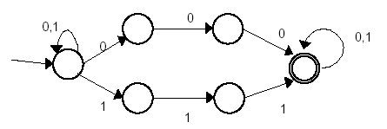
000
111
1010001
110000001
00
01100

Slide 68
NFA M所能接受的符号串的全体记为
L(M)
结论：
  ∑上一个符号串集V⊂∑∗是正规的，当且仅当存在一个∑上的不确定的有穷自动机M，使得V=L(M)。

Slide 69
(0|1)*(000|111)(0|1)

Slide 70
  DFA是NFA的特例.对每个NFA N一定存在一个DFA Ｍ ，使得 L(M)=L(N)。对每个NFA N存在着与之等价的DFA M。
  有一种算法，将NFA转换成接受同样语言的DFA.这种算法称为子集法.
  与某一NFA等价的DFA不惟一.

Slide 71
从NFA的矩阵表示中可以看出，表项通常是一状态的集合，而在DFA的矩阵表示中，表项是一个状态，NFA到相应的DFA的构造的基本思路是： DFA的每一个状态对应NFA的一组状态. DFA使用它的状态去记录在NFA读入一个输入符号后可能达到的所有状态.

Slide 72
NFA确定化算法:
假设NFA N=(K, ∑,f,K₀,K_{t})按如下办法构造一个DFA M=(S, ∑,d,S₀,S_{t})，使得L(M)=L(N)：
  1. M的状态集S由K的一些子集组成。用[S₁ S₂... S_{j}]表示S的元素，其中S₁, S_{2,},... S_{j}是K的状态。并且约定，状态S₁, S_{2,},... S_{j}是按某种规则排列的，即对于子集{S₁, S₂}={ S₂, S_{1,}}来说，S的状态就是[S₁ S₂]；

Slide 73
  2 M和N的输入字母表是相同的，即是∑；
  3 转换函数是这样定义的： d([S₁ S_{2,}... S_{j}],a)= [R₁R₂... R_{t}] 其中 {R_{1,}R_{2,}... , R_{t}} = ε-closure(move({S₁, S_{2,},... S_{j}},a))
  4 S₀=ε-closure(K₀)为M的开始状态；
  5 S_{t}={[S_{i} S_{k}... S_{e}]，其中[S_{i} S_{k}... S_{e}]∈S且{S_{i} , S_{k,},... S_{e}}∩K_{t}≠Φ}

Slide 74
定义对状态集合I的几个有关运算：
1. 状态集合I的ε-闭包，表示为ε-closure(I)，定义为一状态集，是状态集I中的任何状态S经任意条ε弧而能到达的状态的集合。
状态集合I的任何状态S都属于ε-closure(I)。
2. 状态集合I的a弧转换，表示为move(I,a)定义为状态集合J，其中J是所有那些可从I中的某一状态经过一条a弧而到达的状态的全体。

Slide 75
状态集合I的有关运算的例子
  I={1}, ε-closure(I)={1,2}；
  I={5}, ε-closure(I)={5,6,2}；
  move({1,2},a)={5,3,4}
  ε-closure({5,3,4})={2,3,4,5,6,7,8}；
5
ε
6
a
ε
1
ε
2
a
3
ε
8
a
ε
4
7

Slide 76
构造NFA N的状态K的子集的算法：
  假定所构造的子集族为C，即C= (T₁, T_{2,},... T_{I}),其中T₁, T_{2,},... T_{I}为状态K的子集。
  1 开始，令ε-closure(K₀)为C中惟一成员，并且它是未被标记的。

Slide 77
  2 while （C中存在尚未被标记的子集T）do { 标记T； for 每个输入字母a do { U:= ε-closure(move(T,a))； if U不在C中 then 将U作为未标记的子集加在C中 } }

Slide 78
NFA的确定化
例子
a
3
a
a
a
ε
ε
ε
ε
i
1
2
5
6
f
b
b
4
b
b

Slide 79
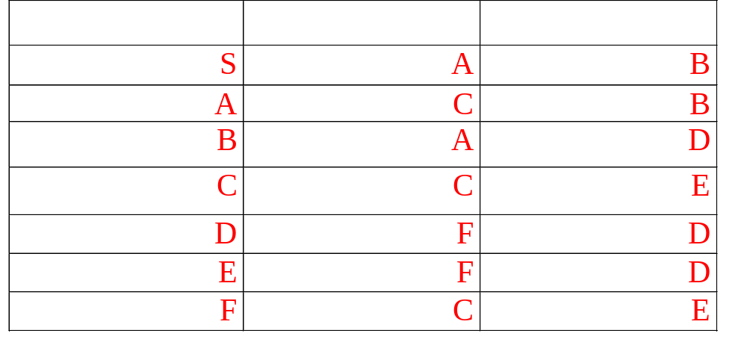
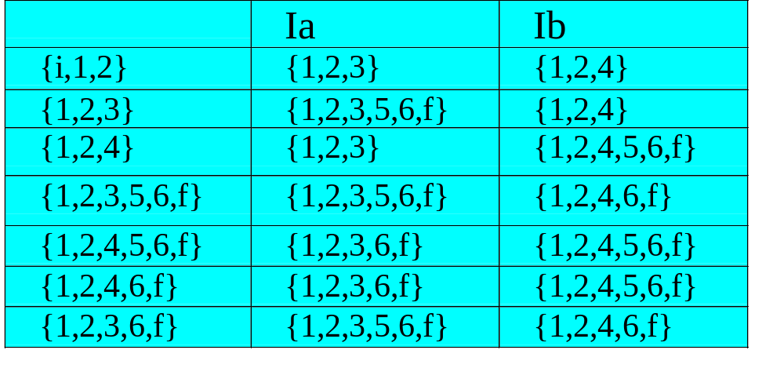
a
3
a
a
a
ε
ε
ε
ε
i
1
2
5
6
f
b
b
4
b
b

Slide 80
等价的DFA
a
A
a
C
b
E
a
a
S
a
a
b
b
b
B
D
F
b
F
b
a
b

Slide 81
确定有穷自动机的化简
说一个有穷自动机是化简了的，即是说，它没有多余状态并且它的状态中没有两个是互相等价的。一个有穷自动机可以通过消除多余状态和合并等价状态而转换成一个最小的与之等价的有穷自动机。
所谓有穷自动机的多余状态，是指这样的状态：从自动机的开始状态出发，任何输入串也不能到达的那个状态；或者从这个状态没有通路到达终态。

Slide 82
在有穷自动机中，两个状态s和t等价的条件是：
1．一致性条件——状态s和t必须同时为可接受状态或不可接受状态。
2．蔓延性条件——对于所有输入符号，状态s和状态t必须转换到等价的状态里
如果有穷自动机的状态s和t不等价则称这两个状态是可区别的。
分割法

Slide 83
DFA的最小化就是寻求最小状态DFA
最小状态DFA的含义:
  没有多余状态(死状态)
  没有两个状态是互相等价（不可区别）
两个状态s和t可区别：不满足
  兼容性——同是终态或同是非终态
  传播性——从s出发读入某个a(a∈∑)和从 t出发读入某个a到达的状态等价。

Slide 84
C和D同是终态,读入a到达C和F, C和F同是终态, C和F读入a都到达C,读入b都到达E. C和D等价
a
A
a
C
b
E
a
a
S
a
a
b
b
b
B
D
F
b
F
b
a
b

Slide 85
最小状态DFA
对于一个DFA M =（K,∑,f, k_{0,},Z)，存在一个最小状态DFA M’ =（K’,∑,f’, k₀’,,Z’)，,使L(M’)=L(M).
结论
  接受L的最小状态有穷自动机不计同构是唯一的。

Slide 86
“分割法”
DFA的最小化算法的核心
把一个DFA的状态分成一些不相交的子集，使得任何不同的两子集的状态都是可区别的，而同一子集中的任何两个状态都是等价的.
算法假定每个状态射出的弧都是完全的(f对所有∑的符号有定义）,否则,引入一个新状态,叫死状态,该状态是非状态，将不完全的输入弧都射向该状态，对所有输入，该状态射出的弧还回到自己.

Slide 87
DFA的最小化算法
DFA M =（K,∑,f, k_{0,}, k_{t}),最小状态DFA M’ 1.构造状态的一初始划分∏： 终态k_{t} 和非终态K- k_{t}两组(group) 2.对∏施用过程PP 构造新划分∏_{new} 3. 如∏_{new} =∏,则令 ∏_{final}=∏ 并继续步骤4，否则∏:=∏_{new}重复2 .

Slide 88
4.为∏_{final}中的每一组选一代表，这些代表构成M’的状态。若k是一代表且f(k,a)=t,令r是t组的代表，则M’中有一转换f’(k,a)=r,M’ 的开始状态是含有S₀的那组的代表,M’ 的终态是含有F的那组的代表
5.去掉M’中的死状态.

Slide 89
过程PP：构造∏_{new}
① 对∏每一个状态组G进行下述工作：将G划分为子组。G的两个状态s和t分在同一子组的充要条件是：对所有的输入符号a，状态s和t的a转换都是∏的同一组中的状态。
②形成的所有子组成为∏_{new}的状态组。

Slide 90
DFA的最小化—例子
a
∏0:{S,A,B} {C,D,E,F}
∏1:{S,A,B} {C,D,E,F}
∏2:
a
A
a
C
b
E
a
S
b
a
a
b
b
b
B
b
D
a
F
a
b
S,
{A
}
{
B
}
a
A
a
b
S
b
a
{
S
}
{
B
}
b
B
b
D
a
b

Slide 91
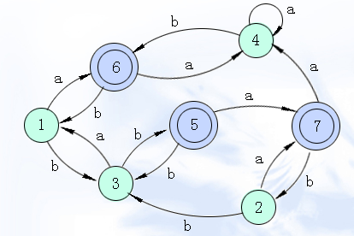
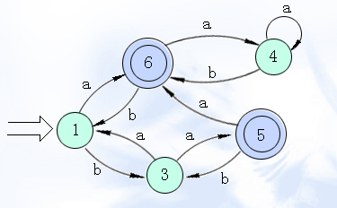
首先将M的状态分成两个子集：一个由终态(可接受态)组成，一个由非终态组成，这个初始划分P₀为：P₀=({1，2，3，4}，{5，6，7})，显然第一个子集中的任何状态都与第二个子集中的任何状态不等价。
现在观察第一个子集{1，2，3，4}，在读入输入符号a后，状态3和4分别转换为第一个子集中所含的状态1和4，而1和2分别转换为第二个子集中所含的状态6和7，这就意味着{1，2}中的状态和{3，4}中的任何状态在读入a后到达了不等价的状态，因此{1，2}中的任何状态与{3，4}中的任何状态都是可区别的，因此得到了新的划分P1如下：
P₁=({1，2}{3，4}{5，6，7})
下面试图在P₁中寻找一个子集和一个输入符号使得这个子集中的状态可区别，P₁中的子集{3，4}对应输入符号a将再分割，而得到划分P₂=({1，2}，{3}，{4}，{5，6，7})。
P₂中的{5，6，7}可由输入符号a或b而分割，得到划分P₃=({1，2}，{3}，{4}，{5}，{6，7})。
经过考察，P₃不能再划分了。令1代表{1，2}消去2，令6代表{6，7}，消去7，我们便得到了图4.8(b)的DFA M′，它是4.8(a)的DFA M的最小化。

Slide 92
3.5 有穷自动机和正规表达式
对有穷自动机和正规表达式进行了上述讨论之后,我们介绍词法分析程序的自动构造方法,这个方法基于有穷自动机和正规表达式的等价性,即：
1.对于∑上的一个NFA M，可以构造一个∑上的正规式R,使得L(R)=L(M)。
2.对于∑上的一个正规式R，可以构造一个∑上的NFA M，使的L(M)=L(R)。

Slide 93
从Σ上的一个正规式R构造Σ上的一个NFA M，使得L(M)=L(R)的方法。
“语法制导”的方法，即按正规式的语法结构指引构造过程，构造规则具体描述如下：

Slide 94
首先构造识别ε和字母表中一个符号的NFA
开始
ε
开始
a
i
f
i
f
识别正规式ε的NFA
识别正规式a的NFA

Slide 95
构造识别主算符为选择的正规式的NFA
N (s)
ε
ε
开始
f
i
ε
ε
N (t)
识别正规式s | t的NFA

Slide 96
构造识别主算符为连接的正规式的NFA
开始
i
N (s)
N (t)
f
识别正规式st 的NFA

Slide 97
构造识别主算符为闭包的正规式的NFA
ε
开始
ε
ε
i
N (s)
f
ε
识别正规式s* 的NFA

Slide 98


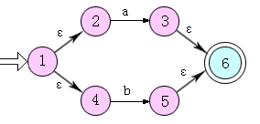
例3.5
为R=(a|b)*abb构造NFA N，使得L(N)=L(R)。
从左到右分解R，令r₁=a，第一个a，则有：
令r₂=b，则有：
令r₃=r₁|r₂₁，则有：

Slide 99
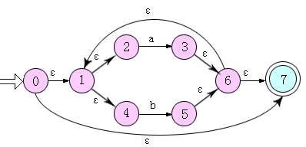

令r₄=r₃‘，则有：
令r₅=a，
令r₆=b，
令r₇=b，
令r₈=r₅r₆，
令r₉=r₈r₇，则有：
令r₁₀=r₄r₉，则最终得到图4.4的NFA N即为所求。

Slide 100
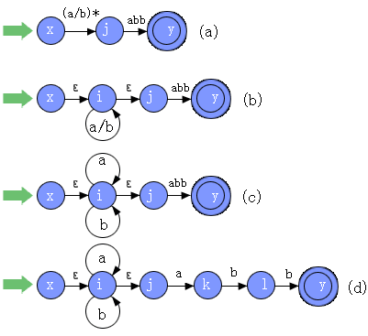
图 3.10 从正规式R构造NFA

Slide 101
r₉
(a|b)*ab的分解
r₇
r₈
r₅
r₆
r₄
*
b
(
r₃
)
a
r₁
r₂
|
a
b
ε
a
2
3
ε
ε
开始
ε
ε
a
b
0
1
6
7
8
9
ε
ε
b
4
5
ε

Slide 102
r₉
(a|b)*ab的分解
r₇
r₈
r₅
r₆
r₄
*
b
(
r₃
)
a
r₁
r₂
|
a
b
ε
2
a
3
ε
ε
开始
ε
ε
a
b
0
1
6
7
8
9
ε
ε
b
4
5
ε

Slide 103
r₉
(a|b)*ab的分解
r₇
r₈
r₅
r₆
r₄
*
b
(
r₃
)
a
r₁
r₂
|
a
b
ε
2
a
3
ε
ε
开始
ε
ε
a
b
0
1
6
7
8
9
ε
ε
b
4
5
ε

Slide 104
r₉
(a|b)*ab的分解
r₇
r₈
r₅
r₆
r₄
*
b
(
r₃
)
a
r₁
r₂
|
a
b
ε
2
a
3
ε
ε
开始
ε
ε
a
b
0
1
6
7
8
9
ε
ε
b
4
5
ε

Slide 105
r₉
(a|b)*ab的分解
r₇
r₈
r₅
r₆
r₄
*
b
(
r₃
)
a
r₁
r₂
|
a
b
ε
2
a
3
ε
ε
开始
ε
ε
a
b
0
1
6
7
8
9
ε
ε
b
4
5
ε

Slide 106
r₉
(a|b)*ab的分解
r₇
r₈
r₅
r₆
r₄
*
b
(
r₃
)
a
r₁
r₂
|
a
b
ε
2
a
3
ε
ε
开始
ε
ε
a
b
0
1
6
7
8
9
ε
ε
b
4
5
ε

Slide 107
r₉
(a|b)*ab的分解
r₇
r₈
r₅
r₆
r₄
*
b
(
r₃
)
a
r₁
r₂
|
a
b
ε
2
a
3
ε
ε
开始
ε
ε
a
b
0
1
6
7
8
9
ε
ε
b
4
5
ε

Slide 108
(a|b)*ab的两个NFA的比较
a
开始
a
b
0
1
2
ε
b
2
a
3
ε
ε
开始
ε
ε
a
b
0
1
6
7
8
9
ε
ε
b
4
5
ε
Notes:
比较手工构造的NFA和用教材上语法制导的算法构造的NFA。鼓励学生写出引入尽可能少的ε 转换的语法制导的算法，在将来的解题中使用这个算法。

Slide 109
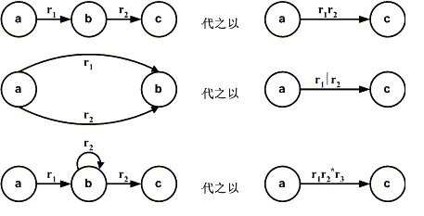
∑上的一个NFA M，可以构造一个∑上的正规式R,使得L(R)=L(M):消结的规则如下：

Slide 110
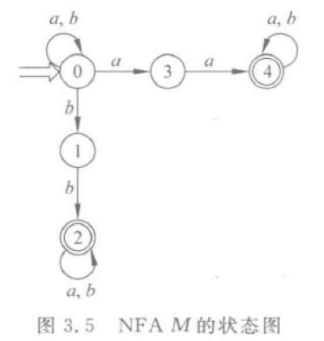
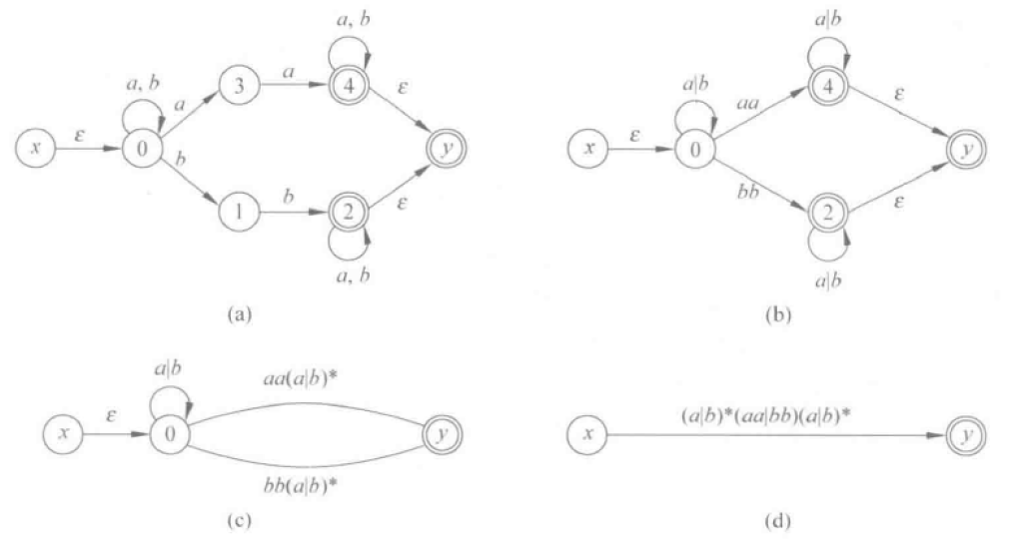
例题:NFA->正规式

Slide 111
3.6正规文法和有穷自动机的等价性
定理 设G=（V_{N}，V_{T}，P，S）是3型文法，则存在一个有穷自 动机 M=(K, ∑ , f, A, Z)，使得L(M)=L(G)
有穷自动机NFA M 这样构造：
· ∑= V_{T}
· K= V_{N} ∪{N}, N为一个新状态,它不在V_{N}中
· A=S
· Z={N}
· 对G中的形如 D→tB的产生式,t为终结符或ε,有f(D,t)=B；
对G中形如D→t的产生式， t为终结符或ε,有f(D,t)=N;
对V_{T}中的每一个a ,有f(N,a)=φ

Slide 112
G［Ｓ］：
S→aA|bB
A→bB|aD|a
B→aA|bD|b
D→aD|bD|a|b
a
A
a
a
⇒
S
b
a
a
b
B
b
D
Z
b
a,b
b

Slide 113
定理 已知一有穷自动机M= (K, ∑ , f, A, Z),存在有一个3型文法G = （V_{N}，V_{T}，P，S）,使得L(G)=L(M)
G 的定义：
· V_{T} =∑ · V_{N}= K
· S = A
· 若 f(D,t)=B ，则D→tB在P中
若 f(D,t)=B ，且B在Z中，则D→t在P中

Slide 114
G［Ｓ］：
S→aA|bB
A→bB|aD|a
B→aA|bD|b
D→aD|bD|a|b
a
A
a
⇒
S
b
a
b
B
D
b
a,b

Slide 115
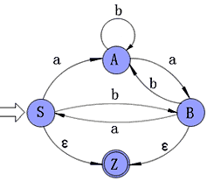
例3.12
与文法G[S]等价的NFA M如图
G[S]： S→aA S→bB S→ε A→aB
A→bA B→aS B→bA B→ε

Slide 116
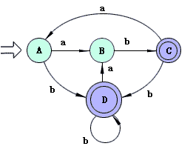
与图NFA等价的正规文法G。
G=(｛A,B,C,D｝,｛a,b｝,P,A)，其中P为：
A→aB C→ε A→bD D→aB B→bC D→bD C→aA D→ε C→bD

Slide 117
词法分析器的生成器
用Lex建立词法分析器的步骤
Lex
编译器
Lex源程序lex.l
lex.yy.c
lex.yy.c
C
编译器
a.out
a.out
输入流
记号序列

Slide 118
LEX是一个广泛使用的词法分析程序的自动构造工具，UNIX系统中使用lex命令调用。它用于构造各种各样语言的词法分析程序。我们称这个工具为LEX编译系统，它的源语言称为LEX语言，LEX编译程序的作用如图4.13所示。
图4.13表明，LEX编译系统(在不致引起混淆的情况下，称为LEX)，读入LEX语言的程序(该程序是对一个词法分析程序的说明或描述)，产生一个词法分析程序。在UNIX环境中，Lex.l为LEX的源程序，Lex.yy.c为LEX的目标程序，Lex.yy.c是一个C程序，它包括从正规式构造的表格形式表示的转换图，以及使用该表格识别单词的标准子程序。在Lex.l中有一些C代码段，它们是与正规式相联系的动作，比如登录名字表等，是词法分析程序需要执行的动作。
Lex.yy.c程序经由C编译生成目标文件a.out，这是词法分析程序，它可以将输入字符流变换成单词流。使用LEX生成词法分析程序的过程如图4.14所示。

Slide 119
LEX程序由三部分组成：说明部分；转换规则和辅助过程，用%%做间隔符。格式为：
说明部分
％％
转换规则
％％
辅助过程

Slide 120
说明部分包括变量的说明、常量说明和正规定义，所谓正规定义是形式如下的一系列定义：
d₁→r₁
d₂→r₂
…
d_{n}→r_{n}
其中Σ是基本字母表，每个d_{i}是不同的名字，每个r_{i}是在Σ∪{d₁，d₂，…,d_{i-1}}上的正规式，即基本字母表和前面定义的名字。正规定义的d_{i}用做转换规则中出现的正规表达式的成分使用。有些LEX实现版本并不需要"→"(参看图4.15)。
转换规则是如下形式的语句：
P₁ {action 1}
P₂ {action 2}
……
P_{n} {action n}
其中每个P_{i}是一个正规式，是Σ∪{d₁，d₂，…，d_{n}}上的正规式；每个action i是一段C程序代码，当然，一般应是任何实现语言的代码段。它指出在识别出P_{i}所描述的单词之后，词法分析器所应采取的动作。
第三部分容纳的是action所需要的辅助过程，这些过程可以分别编译并置于词法分析器中。
图4.15给出一个识别PL/0单词的LEX程序片断。从这个例子可以看出LEX程序的架构。关于LEX的详解，请参看附录B。

Slide 121
图 4.15 LEX程序例子--识别PL/0单词的LEX程序
IDENT[a-zA-Z] [a-zA-Z0-9]*
NUMBER[0-9] [0-9]*
%{
#include 〈stdio.h〉
#include "code.h"
#include "symbol.h"
#include "y.tab.h"
extern int level;
int cc=0;
%}
%%
"" { cc++;}
"＼t" { tablize(); } /*adjustcc to tabposition*/
"＼n" { cc=0; line-copy(); } /*copy a line of input file*/
"<" { cc++; return LT;}
">" { cc++; return GT;}
"=" { cc++; return EQ;}

Slide 122
"#" { cc++; return NE;}
"," { cc++; return colon; }
"." { cc++; return Period;}
"(" { cc++; return Lparen;}
")" { cc++; return Rparen;}
"<=" { cc++;cc++;return LE;}
">=" { cc++;cc++;return GE;}
"∶=" { cc++; cc++;return ASGN;}
";" { cc++; return Semicolon;}
{NUMBER} {
intn;
cc += yyleng;
sscanf(yytext,"%d", &n);
yylval.number=n;
return NUMBER;
}
{IDENT} {
Symbol *s;
cc += yyleng;
if((s=lookup(yytext))==0) /*new identifier*/
s=install(yytext,VARIABLE,level,0); /* install symbol*/
if (s→type==C)
yylval.number=s-〉adr;
else /*it's a VARIABLE or PROC*/
yylval.sym=s;
return s-〉type;
}
%%
yywrap( ) {
};

Slide 123
例题1
叙述下面的正规式描述的语言，并画出接受该语言的最简DFA的状态转换图。
(1|01)* 0*
  描述的语言是，所有不含子串001的0和1的串。
1
0
1
.
start
0
0
1
2
3

Slide 124
例题2
用状态转换图表示接收(a|b)∗a(a|b)(a|b)的DFA。
a
4
2
b
b
a
5
start
a
0
1
b
a
6
3
b
7

Slide 125
例题2
用状态转换图表示接收(a|b)∗a(a|b)(a|b)的DFA。
a
4
a
2
b
b
a
5
start
a
0
1
b
a
6
3
b
7

Slide 126
例题2
用状态转换图表示接收(a|b)∗a(a|b)(a|b)的DFA。
a
4
a
2
b
b
b
a
5
start
a
0
1
b
a
6
3
b
7

Slide 127
例题2
用状态转换图表示接收(a|b)∗a(a|b)(a|b)的DFA。
a
4
a
2
b
b
b
a
5
start
a
a
0
1
a
b
b
a
6
b
b
a
3
b
7

Slide 128

对于正规式ε ,构造的NFA（三种）
S
ε
F
F

Slide 129
对于正规式R=∅ ,构造的NFA
S
F

Slide 130
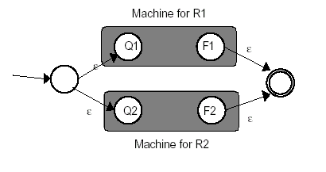
对于正规式r, r= R1|R2构造的NFA

Slide 131
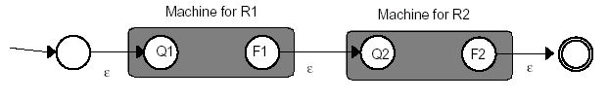
对于正规式r, r=R1 R2构造的NFA

Slide 132
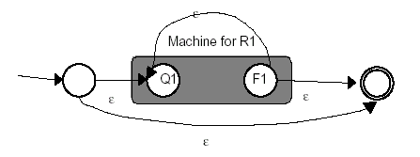
对于正规式r, r=R1*构造的NFA

Slide 133
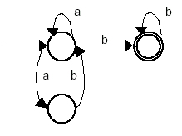
R=(a|ab)* b b*

Slide 134
正规式用于说明(描述)单词的结构十分简洁方便。而把一个正规式编译(或称转换)为一个NFA进而转换为相应的DFA，这个NFA或DFA正是识别该正规式所表示的语言的句子的识别器。基于这种方法来构造词法分析程序

Slide 135
词法分析程序的设计技术可应用于其它领域，比如查询语言以及信息检索系统等，这种应用领域的程序设计特点是，通过字符串模式的匹配来引发动作，回想LEX，说明词法分析程序的语言，可以看成是一个模式动作语言。
词法分析程序的自动构造工具也广泛应用于许多方面，如用以生成一个程序，可识别印刷电路板中的缺陷，又如开关线路设计和文本编辑的自动生成等。

Slide 136
本章小结
词法分析程序是编译第一阶段的工作，它读入字符流的源程序，按照词法规则识别单词，交由语法分析程序接下去。
本章讲述了词法分析程序设计原则，并介绍了分别作为正规集描述和识别机制的正规式和有穷动机。在此基础上给出了词法分析程序自动构造工具如LEX的原理。

